Slide 3
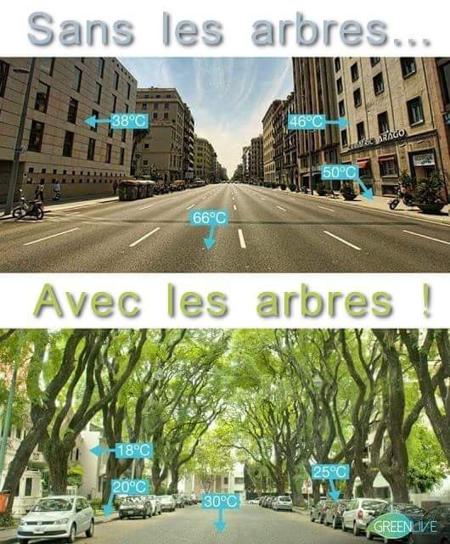
Quelles différences!
Les arbres limitent les effets d’Ilots de Chaleur Urbains
Et contribuent au bien-être des citadins
Notes:
Comme dans toute la suite de mon intervention, vous verrez aussi que les apports de la nature relèvent surtout de l’observation et du bon sens.
Pas besoin de longs discours pour comprendre qu’à l’ombre d’un arbre il fait moins chaud qu’en plein soleil.
La ville minérale accumule et réfléchit de la chaleur. C’est ce qu’on appelle les Ilots de Chaleur Urbain (ICU).
Les scientifiques ont pu mesurer ces écarts sur une rue végétalisée ou non, vous le voyez sur cette diapo.
Dans laquelle de ces 2 rues aimeriez-vous habiter, ou vous promener ?
La végétation apporte de la fraicheur en ville par l’ombre directe, mais aussi par le phénomène de transpiration des végétaux

Slide 4
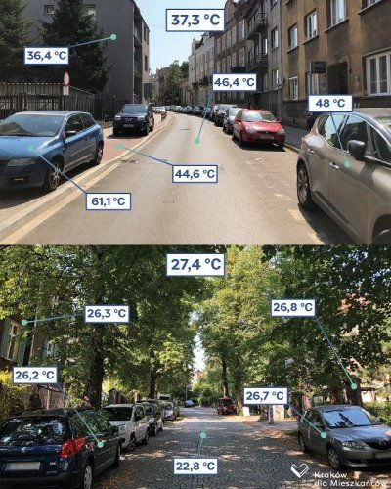
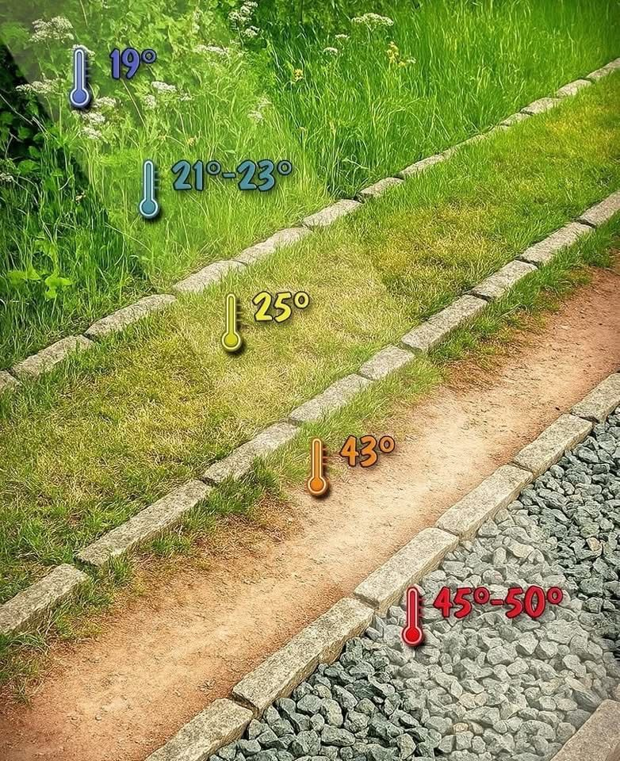

Slide 5

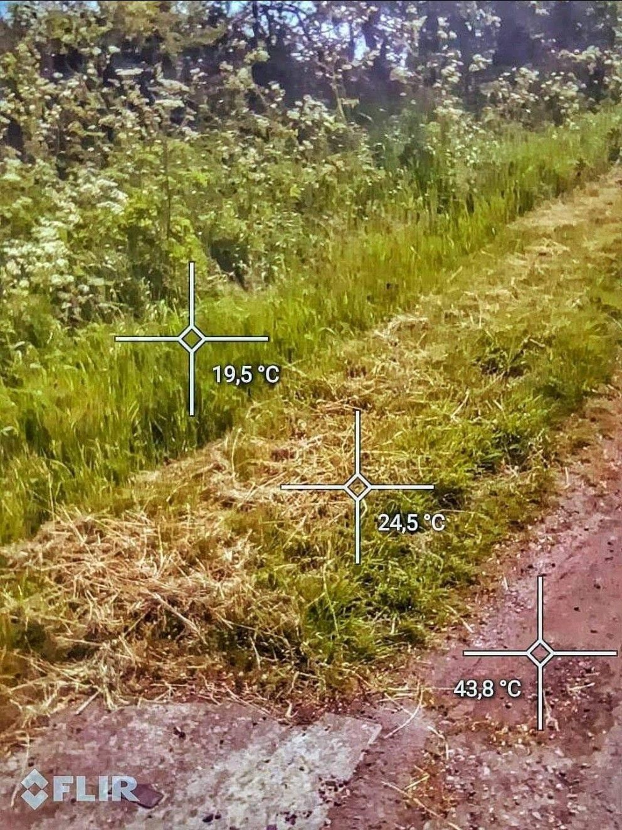
LA STRATE HERBACEE

Slide 6
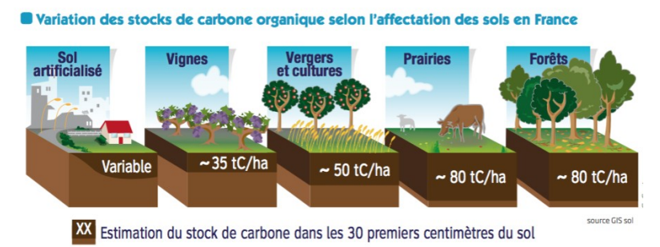
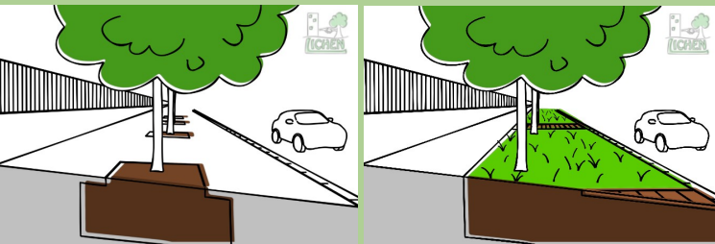
La perte de matière organique dans les sols contribue non seulement à restituer du CO2 dans l’atmosphère mais aussi à déséquilibrer la fonction de régulation hydrique des sols et ce de manière plus ou moins réversible, selon l’effet modérateur que peut jouer la végétation ou non
Notes:
Les matières organiques jouent un rôle majeur dans un grand nombre de fonctions du sol et conditionnent de ce fait l’ampleur des impacts du changement climatique : • elles interviennent sur la structure et la porosité des sols et donc sur : • leur capacité d’infiltration permettant de limiter les risques d’inondation et d’érosion, • ainsi que sur leur capacité à stocker l’eau et à la restituer aux végétaux. • elles interviennent dans le cycle des nutriments : les sols riches en matière organique sont généralement des sols fertiles ; • elles favorisent le développement de la biodiversité ; • elles piègent les polluants ; • elles participent à l’atténuation du changement climatique en stockant le carbone dans le sol. 3.2 Les fonctions d’infiltration, stockage et réserve d’ea

